Slide 1
모바일 게임으로,
스토리를 강화한,
카르카손
발표자
임경태

Slide 2
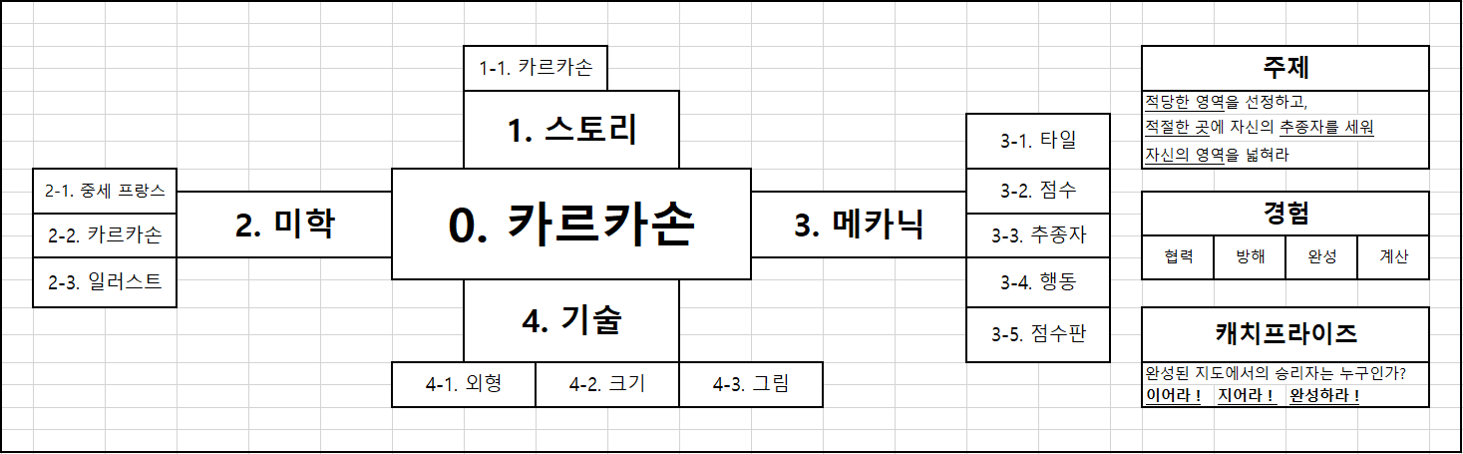
카르카손
지난 주 작성한 마인드맵
* 잔가지는 생략하였습니다.

Slide 3
카르카손
4대 요소 중 스토리 강화
모바일 기기로 포팅

Slide 4
카르카손
4대 요소 중 스토리 강화
모바일 기기로 포팅

Slide 5
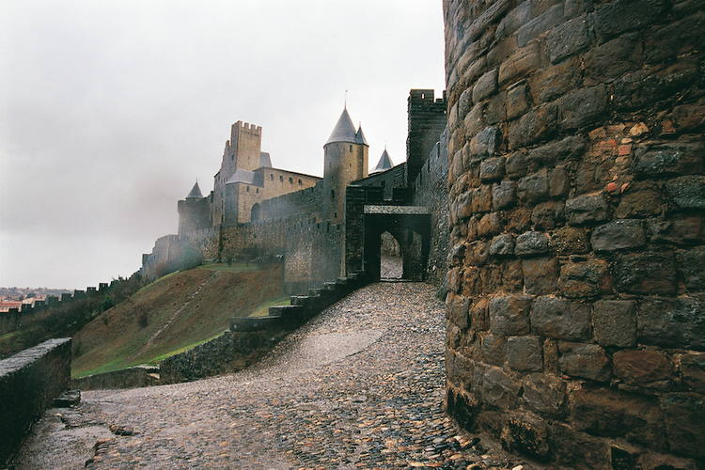
카르카손
스토리 강화
카르카손 역사 요새 도시
- 유네스코 세계문화유산 등재
- 프랑스 랑그도크루시용 주(Languedoc-Roussillon)
오드 현(Department of Aude)
카르카손이 있는 언덕에는 로마 시대 이전부터 요새화된 주거지가 형성
중세시대에 건축된 성을 둘러싼 거대한 방어벽, 주거 건물, 거리, 고딕 성당 등이 온전히 보존
중세의 요새화된 주거지의 대표적 사례
5세기 프랑크족의 계속된 침략
724년 아랍인들의 침략
백년전쟁
1355년 흑태자 에드워드의 습격
1575년, 1585년 위그노 교도 습격
…
…
* 출처 : 유네스코 홈페이지.

Slide 6
카르카손
스토리 강화
한 번도 점령되지 않은
난공불락의 요새

Slide 7
카르카손
스토리 강화

Slide 8
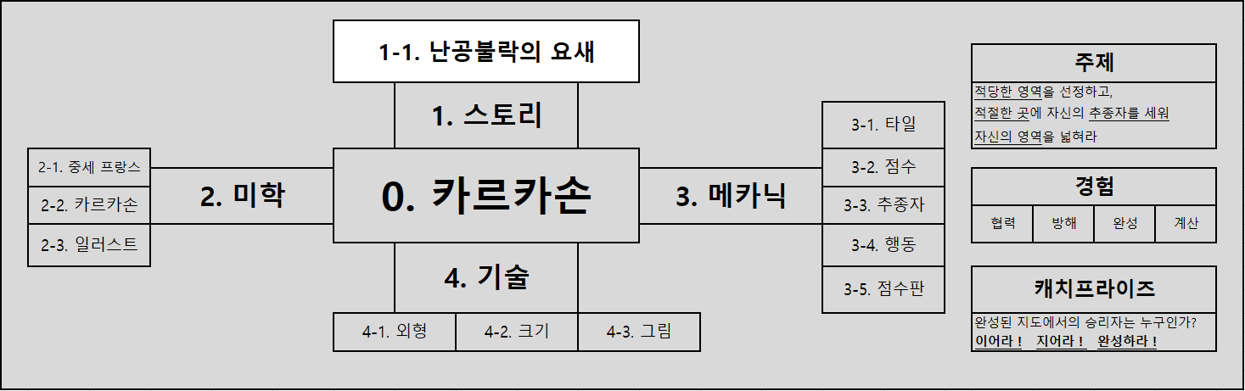
카르카손
스토리 강화

Slide 9
카르카손
스토리 강화
주기적으로 쳐들어오는 적
2인 유저가 협력을 통해 방어

Slide 10
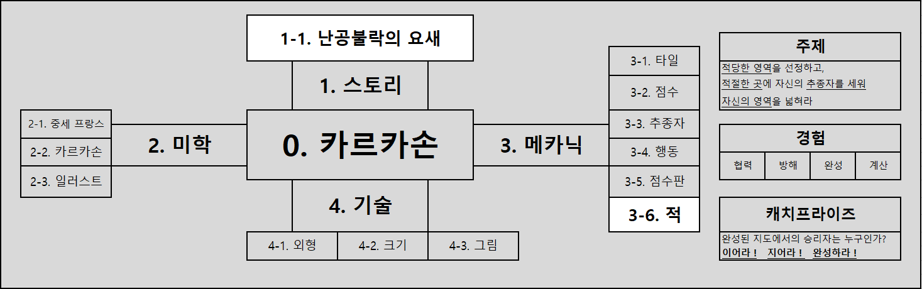
카르카손
스토리 강화

Slide 11
카르카손
스토리 강화
주기적으로 쳐들어오는 적
2인 유저가 협력을 통해 방어

Slide 12
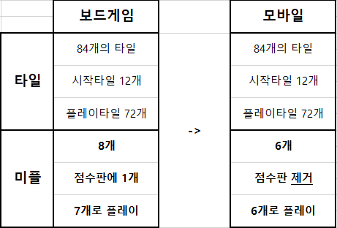
카르카손
스토리 강화
적의 침공 : 6번
실제 카르카손을 침략했던 전쟁 중 가장 치열했던 전쟁 6개

Slide 13
카르카손
스토리 강화
주기적으로 쳐들어오는 적
2인 유저가 협력을 통해 방어

Slide 14
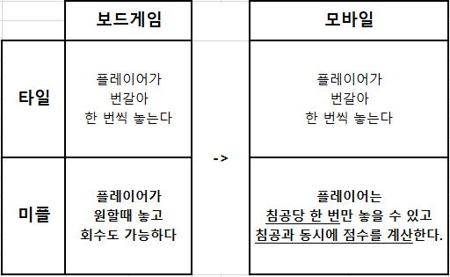
카르카손
스토리 강화
각 침공마다 방어점수가 있어
각 침공 전까지 최대한 점수를 쌓는다
해당 방어점수 이상이면 다음 침공으로
방어점수 미만이면 게임 오버

Slide 15
카르카손
스토리 강화

Slide 16
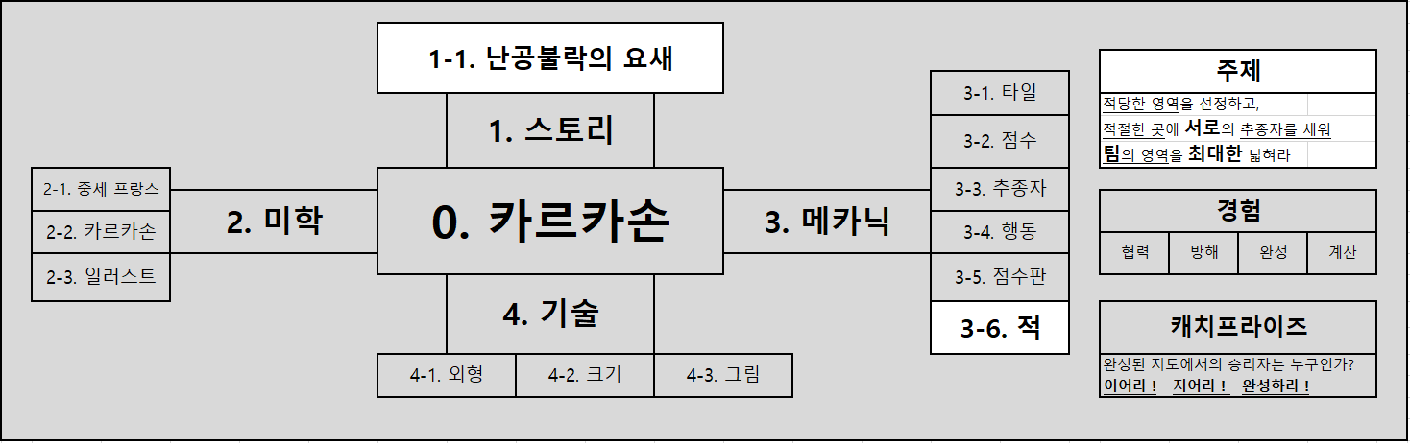
카르카손
스토리 강화

Slide 17
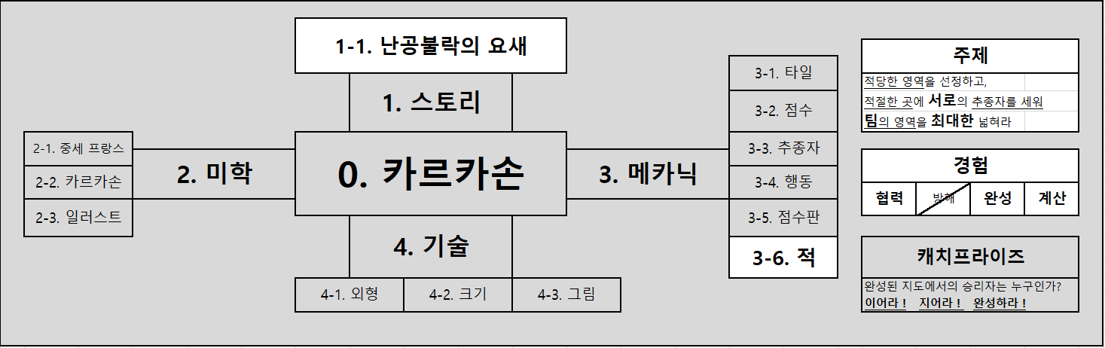
카르카손
스토리 강화

Slide 18
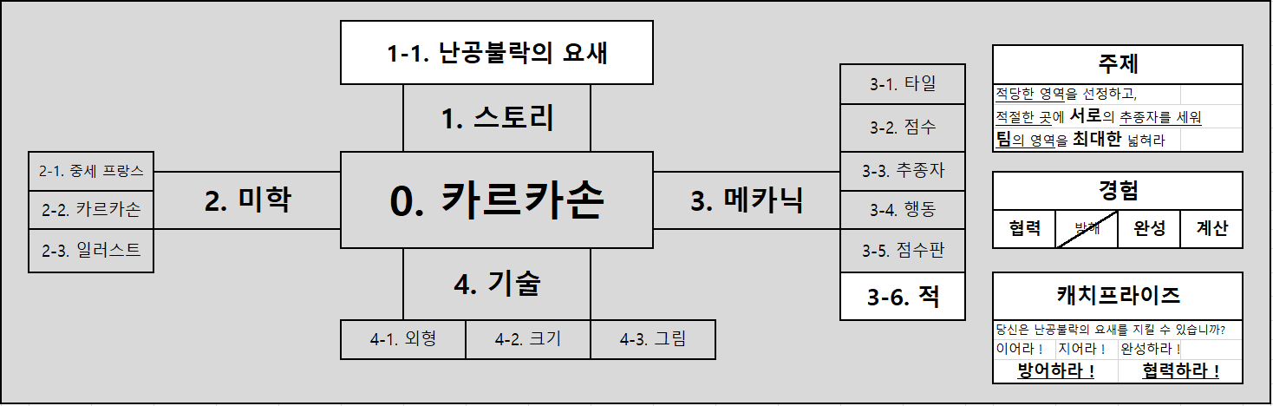
카르카손
스토리 강화

Slide 19
카르카손
4대 요소 중 스토리 강화
모바일 기기로 포팅

Slide 20
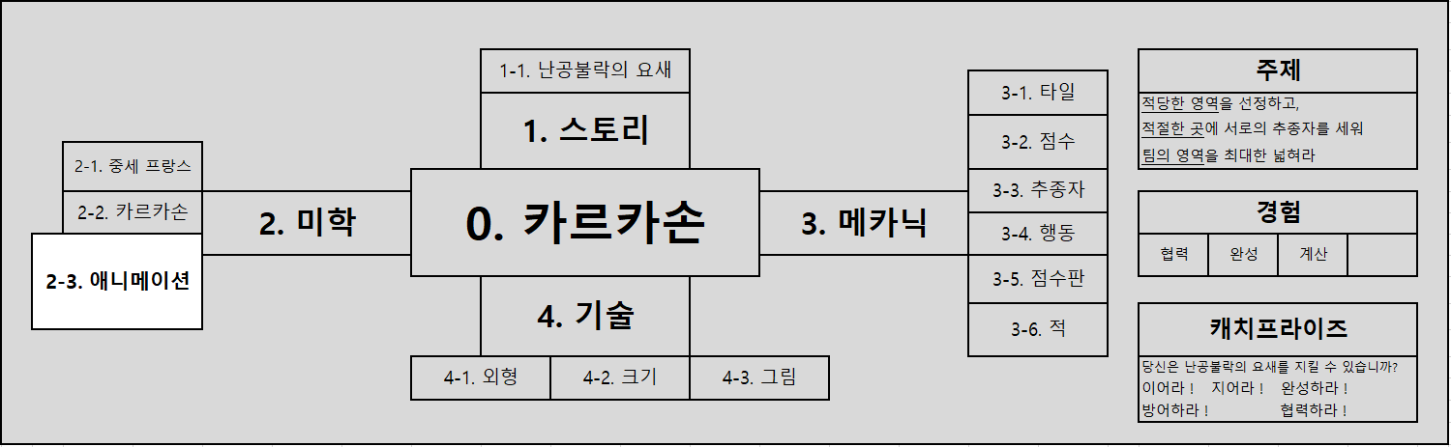
카르카손
모바일 기기

Slide 21
카르카손
모바일 기기
한 발씩 다가오는 적
침공할 때의 처절함

Slide 22
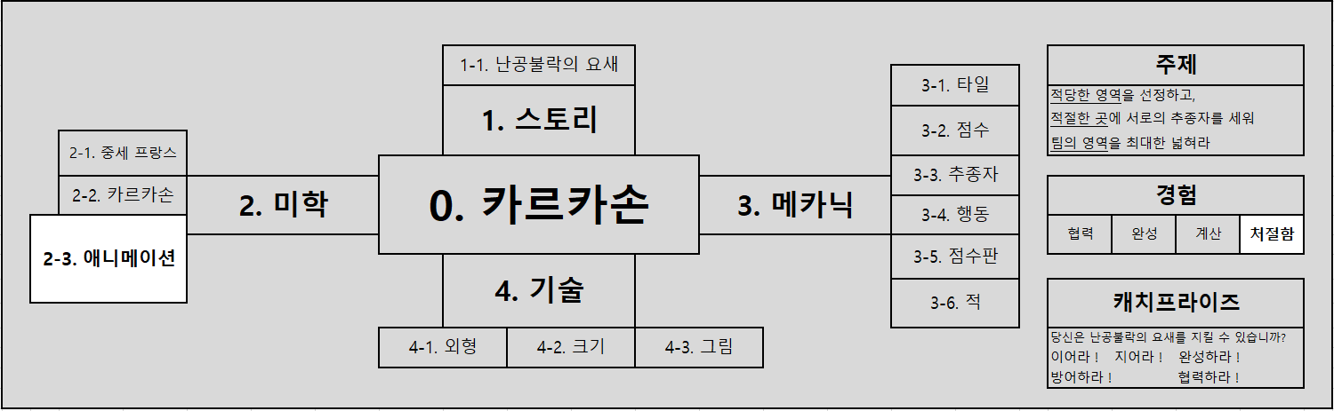
카르카손
모바일 기기

Slide 23
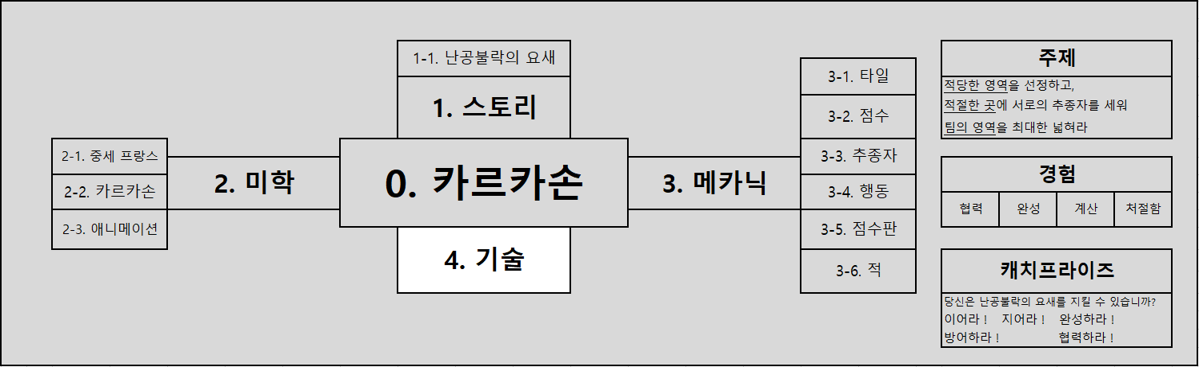
카르카손
모바일 기기

Slide 24
카르카손
QnA

Slide 25
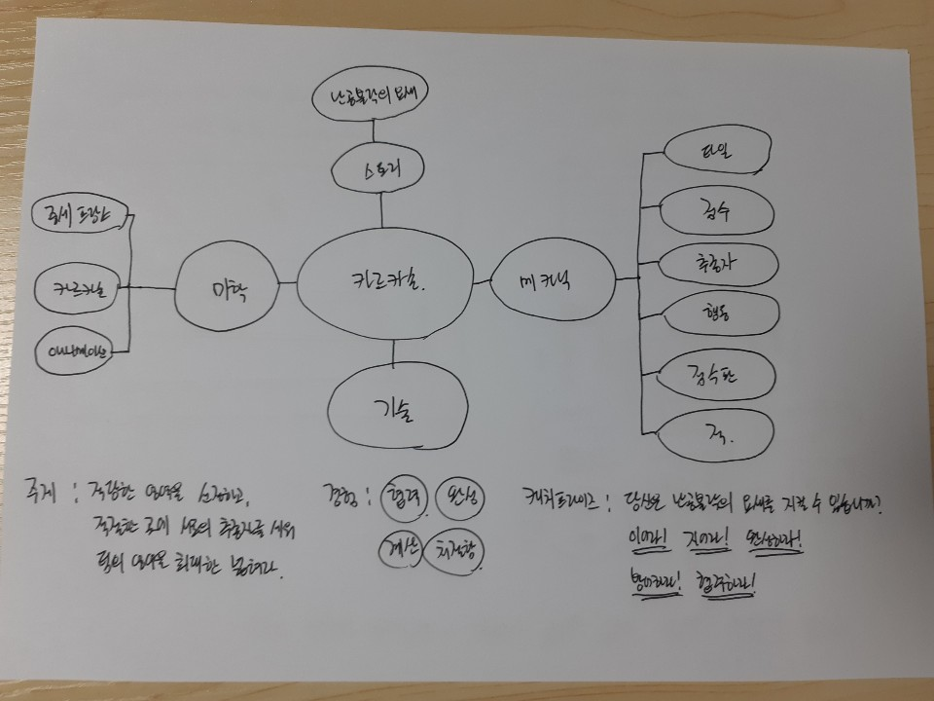
카르카손 마인드맵

Slide 26
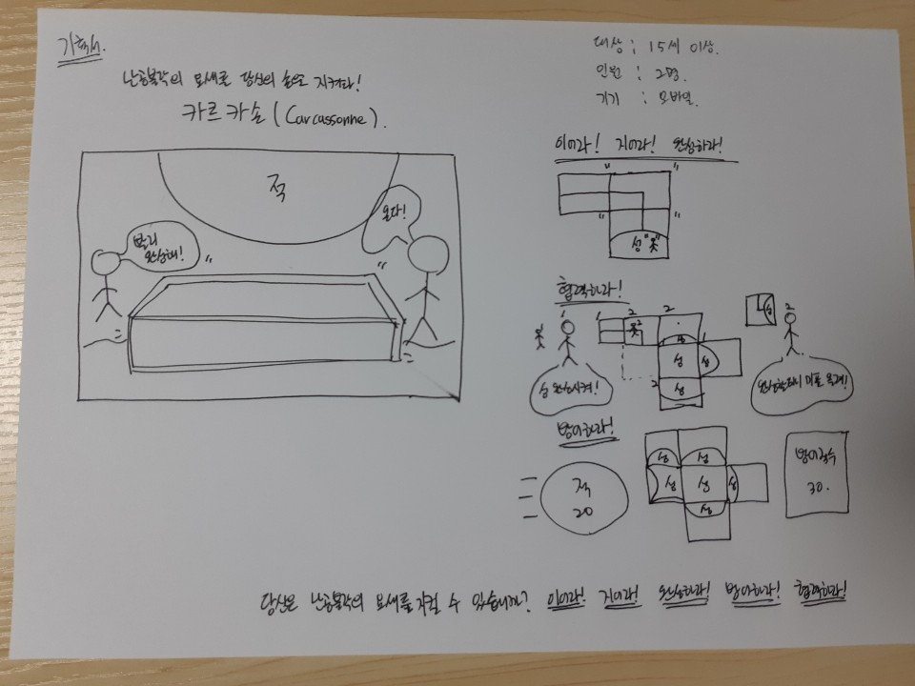
카르카손 한 장 기획서

